Slide 1
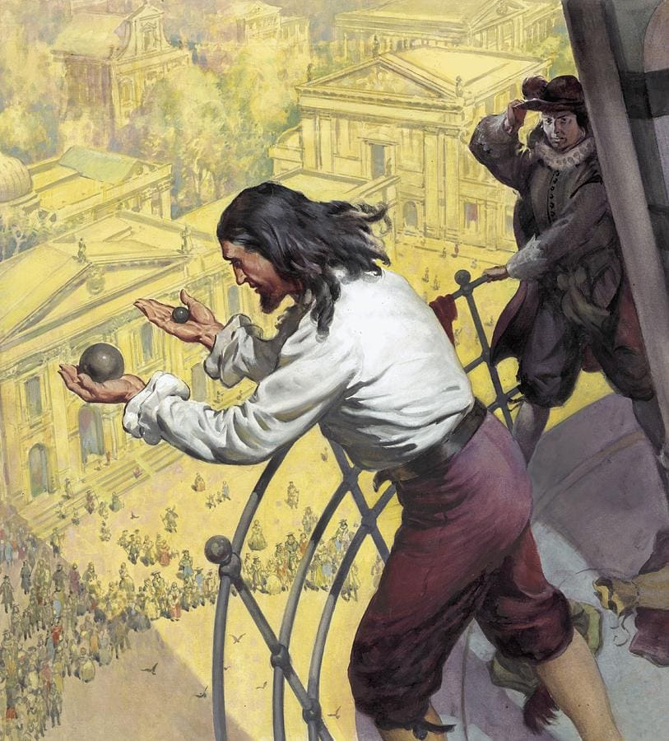
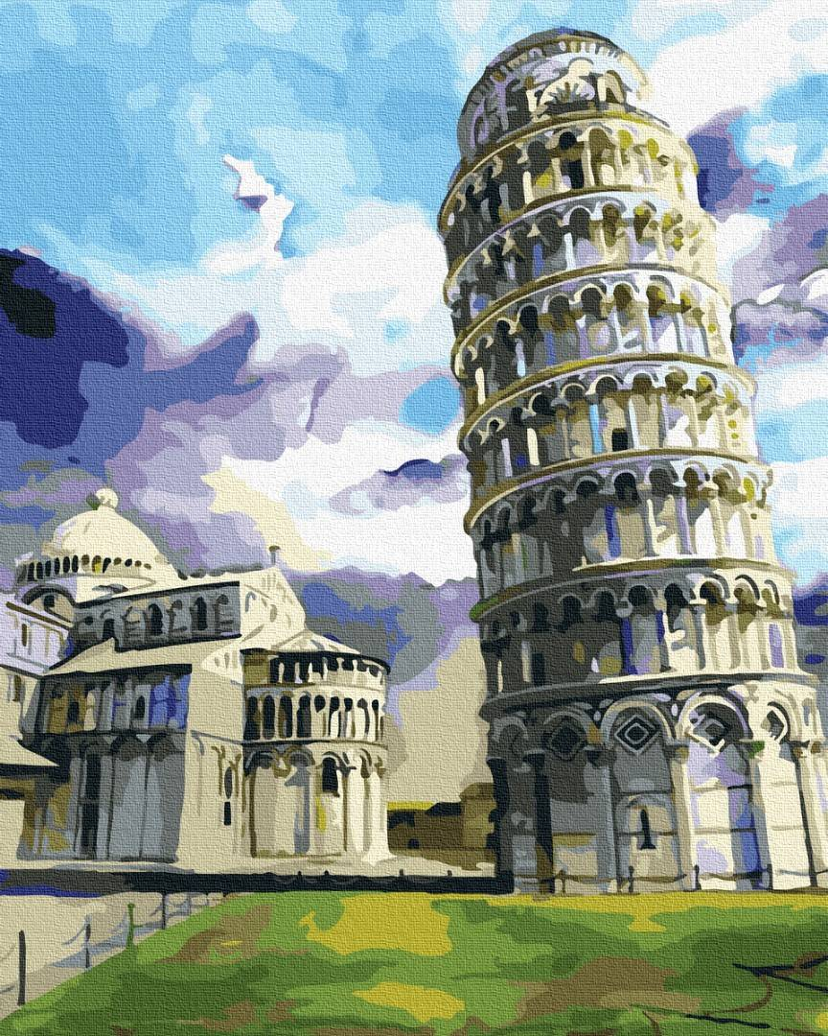
Свободное падение тел

Slide 2
Виды свободного падения тел
Тело падает с некоторой высоты без начальной скорости
Тело брошено вертикально вверх
Тело брошено горизонтально
Тело брошено под углом к горизонту

Slide 3
Движение тела, брошенного горизонтально
v₀
Движение рассматривается отдельно по оси OX и по оси OY. Затем составляется система уравнений.
x
v_{x}
v
OX: движение равномерное
v_{y}
g
y
OY: движение равноускоренное
Траекторией тела является участок параболы.

Slide 4
Движение тела, брошенного горизонтально
1. Самолёт летит горизонтально со скоростью 900 км/ч на высоте 8 км. За сколько километров до цели лётчик должен сбросить бомбу?

Slide 5
Движение тела, брошенного горизонтально
2. Используя формулу, выведенную при решении предыдущей задачи, определите, во сколько раз увеличится дальность полёта тела, брошенного горизонтально с некоторой высоты, если начальную скорость тела увеличить в 2 раза.

Slide 6
Движение тела, брошенного горизонтально
3. Дальность полёта тела, брошенного горизонтально со скоростью 4,9 м/с, равна высоте, с которой его бросили. Чему равна эта высота?

Slide 7
Движение тела, брошенного горизонтально
4. Тело бросили горизонтально со скоростью 40 м/с с некоторой высоты. Определите его скорость через три секунды.

Slide 8
Движение тела, брошенного горизонтально
5. В каком случае выпавший из окна вагона предмет упадёт на землю раньше: когда вагон стоит на месте или когда движется?

Slide 9
Движение тела, брошенного горизонтально
6. Камень, брошенный горизонтально с начальной скоростью 10 м/с, упал на расстоянии 10 м от вертикали, проходящей через точку бро­ска. С какой высоты был брошен камень?

Slide 10
Движение тела, брошенного горизонтально
7. Камень, брошенный горизонтально с крыши дома со скоростью 15 м/с, упал на землю под углом 60о к горизонту. Какова высота дома?

Slide 11
Движение тела, брошенного горизонтально
8.Пуля пробивает последовательно два вертикальных листа бумаги, расположенных на расстоянии 30 м друг от друга. При этом пробоина во втором листе находится на 2 мм ниже, чем на первом. С какой скоростью подлетела пуля к первому листу, если скорость ее была горизонтальна?

Slide 12
Движение тела, брошенного горизонтально
9. Снаряд пружинного пистолета при выстреле вертикально вверх поднимается на высоту 1 . Какой будет дальность полёта снаряда, если пистолет установить на высоте 64 см и выстрелить горизонтально? Скорость снаряда в обоих случаях считать одинаковой.

Slide 13
Движение тела, брошенного горизонтально
10. Самолёт летит на высоте 500 м со скоростью 72 км/ч. С самолёта сбросили вымпел на судно, которое движется со скоростью 18 км/ч навстречу самолёту. На каком расстоянии от судна (по прямой) нужно сбросить вымпел?

Slide 14
Движение тела, брошенного горизонтально
12.Шарик, скатываясь с лестницы, имел горизонтальную скорость 1,7 м/с. Высота и ширина каждой ступеньки равны по 20 см. О какую по счёту ступеньку шарик ударится впервые?

Slide 15
Движение тела, брошенного горизонтально
13. Из орудия ведут обстрел объекта, расположенного на склоне горы. На каком расстоянии от орудия будут падать снаряды, если их начальная скорость 100 м/с, угол наклона горы 30 (ниже уровня горизонта), а ствол орудия расположен горизонтально?

